Slide 1
MAC景气指数体系方案
市场策略与研究
2012.10
Notes:
1

Slide 2
目录
1. 研究概述
3
2. 研究思路与内容
6
3. 算法设计
16

Slide 3
背景目的
通过SGM的MAC建立起终端销售景气指数体系，全面覆盖SGM的销售区域，反映乘用车市场景气情况
背景
目的
MAC掌握了本区域的第一手营销概况，并且对短期的销售进展有良好的预见性
目前没有一个合适的方法发挥MAC对营销预见的判断，并且能综合所有预测做出销售景气的体系
本项目建立起一套基于MAC判断的景气指数体系，进而建立起终端预警系统，对短期的销售状态做出预警，有助于及时发现销售波动状况，并为决策提供依据

Slide 4
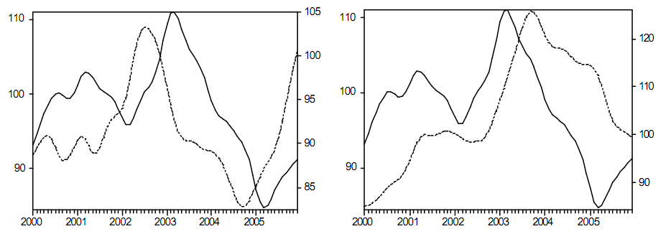
景气指数简介
景气指数，最早用于描述经济发展的态势，反映经济波动的周期性，并可根据其指标预测波峰波谷的到来，景气指标一般分为先行指标、一致指标和滞后指标三类：
先行指标可以预测波峰、波谷的到来
一致指标和基准指标具有周期同步性
滞后指标用于检验波峰波谷的出现
一致指标
滞后指标
先行指标
一致指标
示例

Slide 5
目录
1. 研究概述
3
2. 研究思路与内容
6
3. 算法设计
16

Slide 6
MAC景气指数组成
SGM的MAC景气指数体系，主要由三部分组成
构建景气指数体系，根据各个指标组合成景气指数，直观显示销售状况
构建预警体系，对指标的状况进行预警，为市场决策提供依据
指数体系
根据景气指数体系的指标，设计调研问卷，从MAC获取数据
调研问卷
支持调研问卷的在线填写
支持调研结果的数据处理
支持指数体系的在线查询
数据库支持

Slide 7
MAC景气指数数据流程
SGM的MAC景气指数指标主要来源于各大区的经理人调研
调研数据搜集
景气指数计算
数据库支持
信息源确定
数据审核
根据反馈的信息和历史差异做修正
数据入库
信息来自
销售经理
将计算结果录入数据库
信息源分布
景气指数计算
按照设定的体系计算景气指数
建立查询
将入库的数据建立查询
销售大区的选择
根据计算结果作出相应的预警提示
反馈每期预警结果与实际结果差异
问卷填写指导
规定信息反馈的时间
预警体系
差异分析
信息收集周期：建议每月一次，月底收集数据，次月初提交结果

Slide 8
MAC景气指数阶段
考虑到MAC景气指数的指标特点，准备分两个阶段，前期在缺少历史数据情况下采用加权合成最终指数，当累积一定的历史数据之后，再构建包含先行指标、一致指标和之后指标的预警体系
景气指标
筛选
第一阶段
第二阶段
调研问卷
设计
指标权重
研究
基准指标
设定
数据处理流程设计
指标计算
指标体系
构建
指标累积
合成指标
计算
前期准备
预警体系
建立

Slide 9
MAC景气指数指标
MAC景气指数包含五大部分，共有7个细化的指数指标
调查内容 |  | 形成相关指标
价格 | 了解市场真实需求状况，把握趋势变动，并了解其变化的原因。 重点了解价格变化原因及价格形势总体评价等。 | 市场价格景气指数
库存 | 了解库存变化及其原因，以掌握经销商运营压力，辅助未来市场判断。 重点了解库存、库存总量及结构评价、库存状况的原因等。 | 经销商库存安全指数
客流及订单 | 了解市场客流及订单情况，把握消费者的购买信心，辅助市场判断。 重点了解来店量、新订单量、月底待交货订单量等。 | 经销商订单景气指数 市场人气景气指数
资金 | 了解经销商的运营压力，协助判断其进货能力及可能采取的市场策略。 | 经销商资金充裕指数
信心 | 了解经销商对未来市场销售情况的信心，并了解近期基本指标走向情况以辅助判断。 | 销售目标(批发)完成信心指数 销售目标(零售)完成信心指数

Slide 10
MAC景气指数体系
最终的MAC景气指数体系如下
MAC景气指数
先行指标
一致指标
滞后指标
销售目标批发完成信心指数
销售目标零售完成信心指数
市场人气景气指数
经销商订单景气指数
经销商库存景气指数
经销商资金充裕指数
市场价格景气指数
先行合成指数
一致合成指数
滞后合成指数
预警体系

Slide 11
预警体系
将指标设定预警体系，根据计算的结果设立预警值
根据指数与真实销量的比较，或者根据经验值，可以设定预警档次
红色表示过热，一般高于正常值50%可设为红色预警
黄色表示偏热，一般高于正常值25%可设为黄色预警
绿色表示正常，一般在合理值的正负25%范围内
淡蓝色表示偏热，一般低于正常值25%可设为淡蓝色预警
蓝色表示过冷，一般低于正常值50%可设为蓝色预警
过热
案例
偏热
正常
偏冷
过冷
指标预警
案例
指标名称 | 第一期 | 第二期 | ……
市场人气景气指数
经销商订单景气指数
……

Slide 12
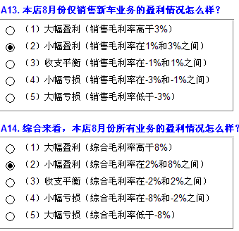
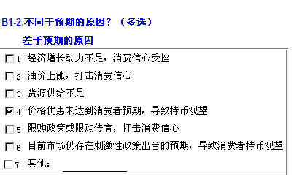
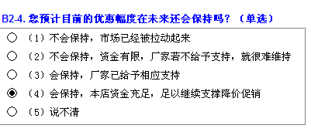
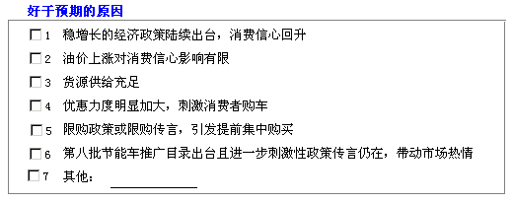
问卷设计
采用问卷的方式，向区域经理采集所需指标的数据
问卷主要包含两大类内容，一类是模糊评价，一类则是原因选择
示例是给经销商的问题，不是提供给MAC的，稍作调整
问卷主要内容
现状模糊评价
评价当前各指标的情况
现状评价的原因
对目前的现状评价选择原因
指标模糊预测
预测下期各指标的模糊评价
预测原因
给出各个指标预测的原因
现状模糊评价
现状评价原因
案例
指标模糊预测
预测原因
案例

Slide 13
问卷设计原则
问卷设计获取的数据是模糊评价的数据，一般有三种方法可以获取这些数据，实际应用时，会根据区域经理的反馈沟通，定下一种具体的方法
问卷的设计另外一个原则是要简明扼要，一般每个指标设计问题不超过3个，整份问卷的完成时间在5分钟以内
方法 | 方法描述 | 计算方法
五档划分法 | 用问卷调查每个问题，答案划分为5个档次，统计每个问题每个档次回答的百分比 | 对每档加权计算，构造一个从0-200的指数
主观概率法 | 对每个问题设计几个目标值，填写每个目标值的可能发生概率 | 计算每个问题的数学期望值
经理人法 | 同主观概率法 | 加权计算每个问题的数学期望值

Slide 14
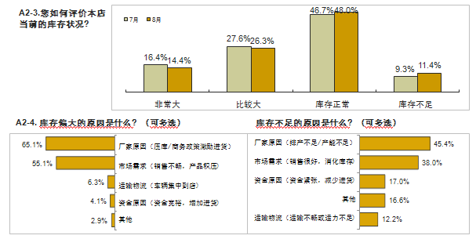
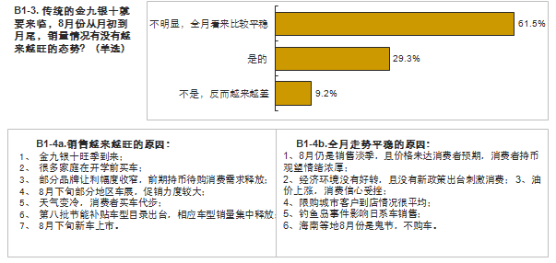
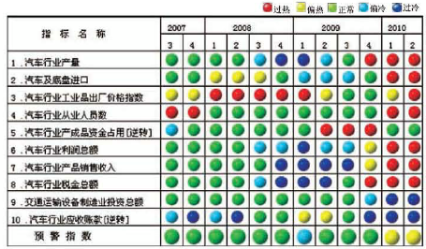
产出案例
产出的数据和报告如下图所示
示例稍作调整
指标调查结果
预测原因分析
案例
案例
景气指数
预警体系
案例
案例

Slide 15
目录
1. 研究概述
3
2. 研究思路与内容
6
3. 算法设计
16

Slide 16
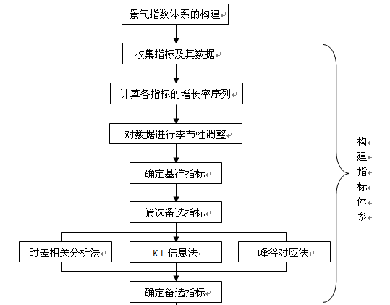
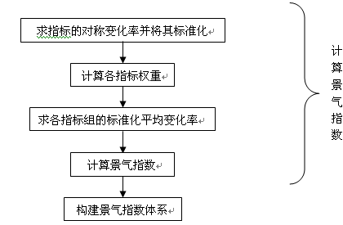
算法流程
算法流程主要分为两大部分，一是构建指标体系，二是计算景气指数

Slide 17
构建指标体系的算法
构建指标体系中，主要的算法如下
指标增长率序列的计算
指标筛选
数据的季节调整
采用基于增长率循环的增长率指标，将收集的指标及其数据进行同比增长率的计算，得出其增长率序列
指标跨越的时间尽可能长；
先行指标的峰值比基准循环的峰值先行，且这种先行关系比较稳定，不规则现象少；
各个指标的循环与基准循环接近一一对应
为消除指标中的季节性因素对指标的筛选与确定，此处将采用国际上最新流行的X-12-ARIMA季节调整方法

Slide 18
景气指数的计算
本项目的景气指数，采取美国会议委员会的合成指数算法
指标的对称变化率并将其标准化的求解
设指标Y_{ij}（t）为第j指标组的第i个指标，j=1,2,3分别代表先行、一致、滞后指标组，i=1,2…k_{j}是组内指标的序号，k_{j}是第j指标组的指标个数。首先求出Y_{ij}（t）的对称变化率C_{ij}（t）。
为了防止变动幅度大的指标在合成指数中取得支配地位，将各指标的对称变化率C_{ij}（t）进行标准化，得到标准化变化率S_{ij}（t）
各指标的权重的计算（熵值法）
计算时，先对数据进行非负处理，然后依次求出各观测值在其指标中所占的比重、各指标的信息熵以及权数。
各指标组的标准化平均变化率的求解
先求出先行、一致、滞后指标组的平均变化率Rj（t），然后计算指标标准化因子Fj，最后算标准化平均变化率Vj（t）。
合成指数的计算
求出趋势调整后，计算以基准年份为100的合成指数。

Slide 19
Thanks！

